Slide 1
Приложение для фермеров Ranch
Farm products

Slide 2
Аннотация проекта
Приложение позволяет фермерам эффективно общаться и взаимодействовать с клиентами. Оно объединяет в себе все необходимые функции для продажи и продвижения продукции, включая возможность создания персональных профилей, добавления фотографий и описания товаров, а также функцию заказа и оплаты. Приложение является незаменимым инструментом для всех, кто занимается производством и продажей сельскохозяйственной продукции.

Slide 3
Потенциальные потребительские сегменты
01
03
02
04
Любители локальных продуктов
Здоровый образ жизни и диета
05
Семьи с детьми
Фуд-блогеры и кулинарные эксперты
Вегетарианство и веганство

Slide 4
Бизнес-модель
Проект представляет собой разработку интернет-приложения, обеспечивающего коммуникацию между фермерами и потребителями.
Покупатель в реальном времени сможет увидеть наличие и цену товаров, а также весь маршрут доставки фермерской продукции. Гарантом качества продукции выступают фермеры, которые будут предоставлять и размещать в приложении актуальную информацию о товарах, в том числе необходимую сертификацию соответствия стандартам. Покупатель будет иметь возможность воспользоваться интернет-чатом с прямыми продавцами или со службой поддержки в реальном времени. Выбрав количество и оформив заявку на определенные категории продукции с указанием даты и удобного времени доставки, потребитель дожидается СМС-подтверждения заказа с присвоенным индивидуальным трекером доставки. Далее связь с покупателем осуществляет курьер.

Slide 5
Конкуренты

Slide 6
Конкурентные преимущества
Приложение для коммуникации фермеров и покупателей может помочь упростить процесс покупки продуктов напрямую от производителя
Приложение может быть полезным как для малых фермерских хозяйств, так и для крупных агрофирм
Фермеры смогут размещать информацию о своих продуктах, ценах и т.д., а покупатели смогут выбирать нужные им продукты.
Оно позволит фермерам увеличить продажи своих продуктов, а покупателям получить доступ к качественным и свежим продуктам по более выгодным ценам

Slide 7
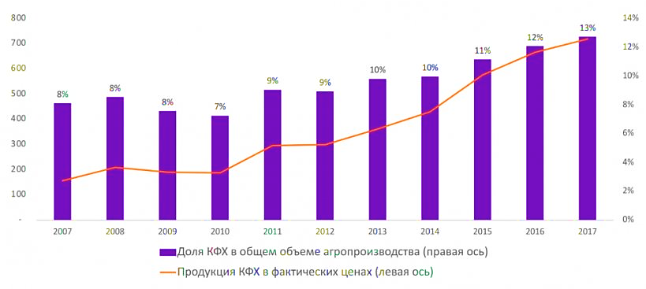
Рост объемов фермерского производства, в действующих ценах

Slide 8
66,2%
Доля фермерских хозяйств от всего объема сельскохозяйственных организаций

Slide 9
Целевая аудитория

Slide 10
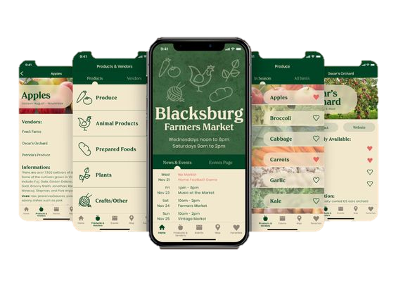
Пример интерфейса приложения
Удобный и интуитивно понятный интерфейс для пользователей, который позволяет быстро и легко находить нужную информацию о продуктах и связываться с фермерами

Slide 11
Стратегия маркетинга
Соц.сети
СМИ
Телеканалы
Банеры

Slide 12
Swot-анализ
Сильные стороны | Слабые стороны
1. Упрощение коммуникации 2. Прямой доступ к рынку 3. Увеличение продаж 4. Прозрачность | 1. Низкая осведомленность 2. Ограниченная аудитория 3. Технические проблемы
Возможности | Угрозы
1. Рост рынка 2. Развитие лояльности клиентов | 1. Конкуренция 2. Проблемы со снабжением

Slide 13
Уникальность
Экологичность
Выгодные цены
Высокое качество
Быстрая доставка

Slide 14
Стадии развития проекта
1
2
3
4
Исследование рынка и анализ конкурентов
Проектирование пользовательского интерфейса
Разработка и тестирование приложения
Маркетинг и продвижение

Slide 15
Наша команда
Ольга
Анастасия
Елена
Анна
Ирина

